Slide 1

🤖 📰
Capacitação Tecnológica em Engenharia e Desenvolvimento de Software
Aula 05 – .NET Standard x .NET Framework x .NET Core
Professor:
Saulo Santos [ITuring]
saulo.macedosantos@gmail.br
Julho de 2022

Slide 2
Tópicos
Framework x Biblioteca
.NET e diferenças entre os frameworks
Tipos de aplicação (Desktop / web / mobile / MAUI)
Artigos com novidades
Preview x LTS
Exemplos práticos

Slide 3
Framework x Biblioteca
Biblioteca
Conjunto de classes / funções que podem ser reaproveitadas e controladas.
Framework
Estrutura rígida de classes / funções que devem ser utilizadas seguindo um padrão, um fluxo pré definido.

Slide 4
.NET
.NET Framework
Implementação do .NET Runtime voltada para criação de aplicações web e Windows.
.NET (Core)
Implementação do .NET Runtime voltada para criação de aplicações multiplataforma.
Mais novo que o .NET Framework, porém não é uma nova versão. É um framework totalmente novo criado do zero.
.NET Standard
Especificação que pode ser utilizada entre todas as implementações de .NET.
Obs.: Deve ser usada somente para desenvolvimento de bibliotecas de classes.

Slide 5
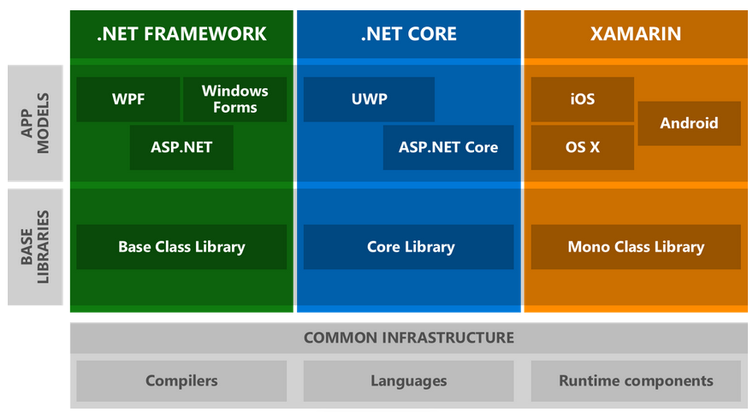
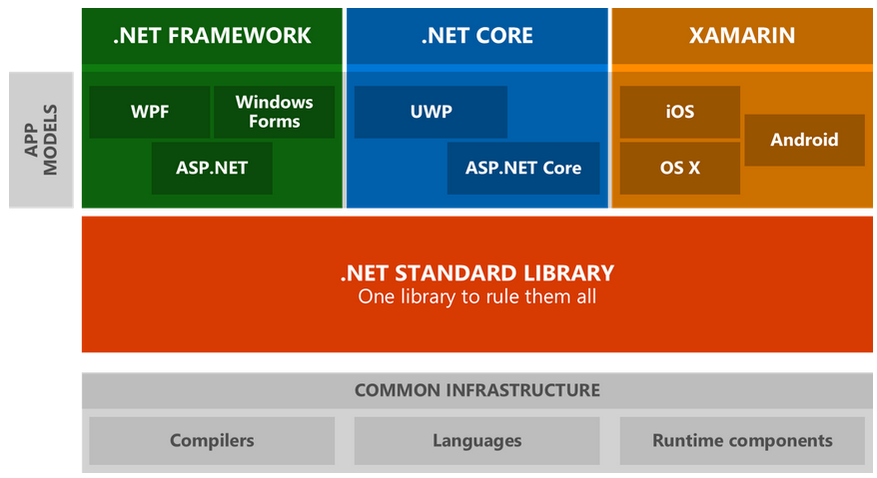
.NET

Slide 6
Conclusão
Obrigado!
Dúvidas?

